Slide 1
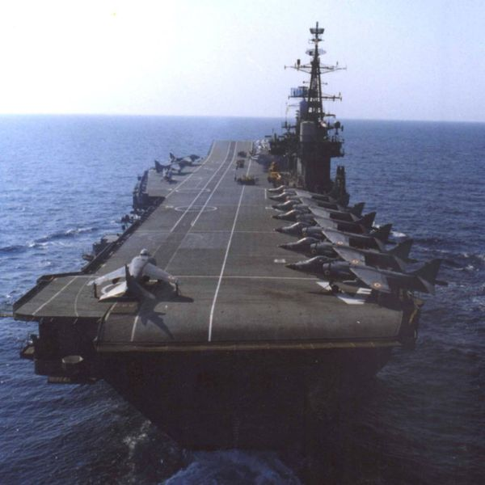
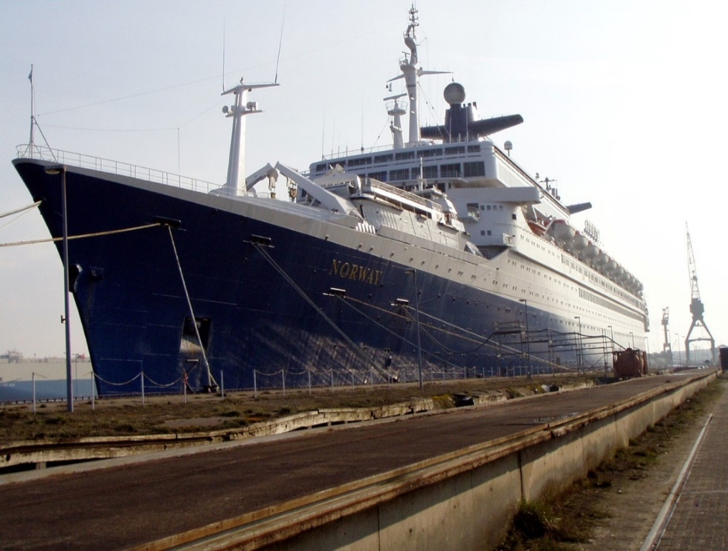
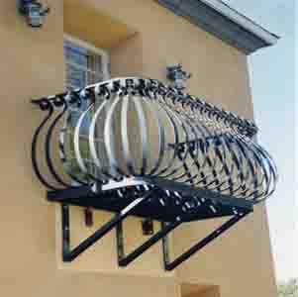
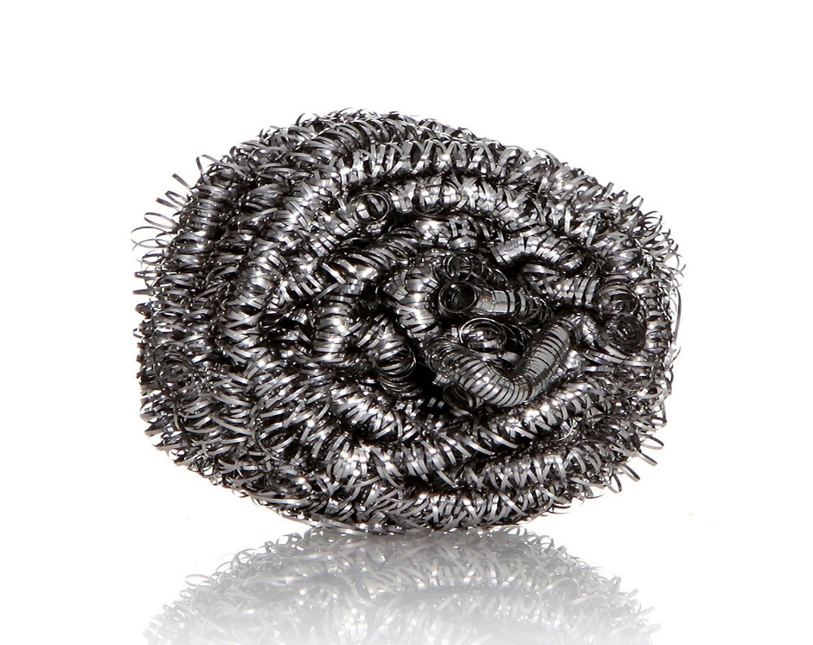
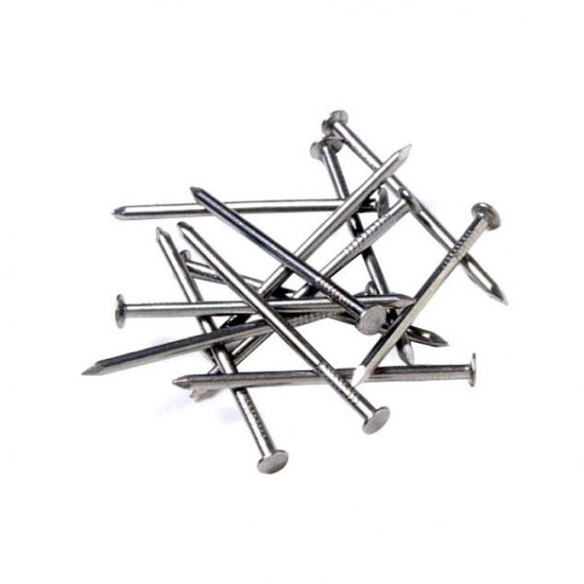
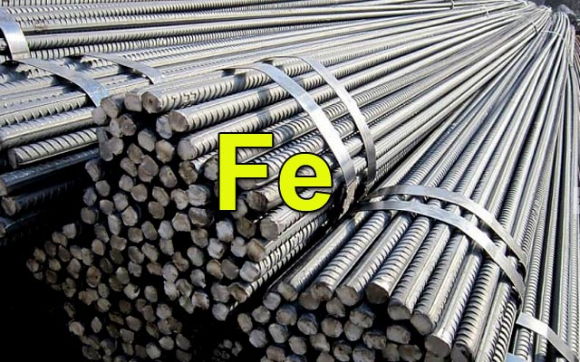

Slide 2
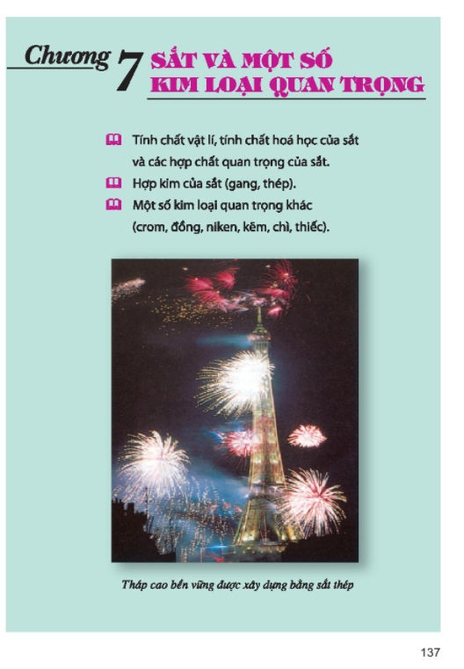

Slide 3

TRƯỜNG THPT NGÔ SỸ LIÊN
Chủ đề: SẮT
A
      SẮT
B
      HỢP CHẤT CỦA SẮT
C
      HỢP KIM CỦA SẮT

Slide 4
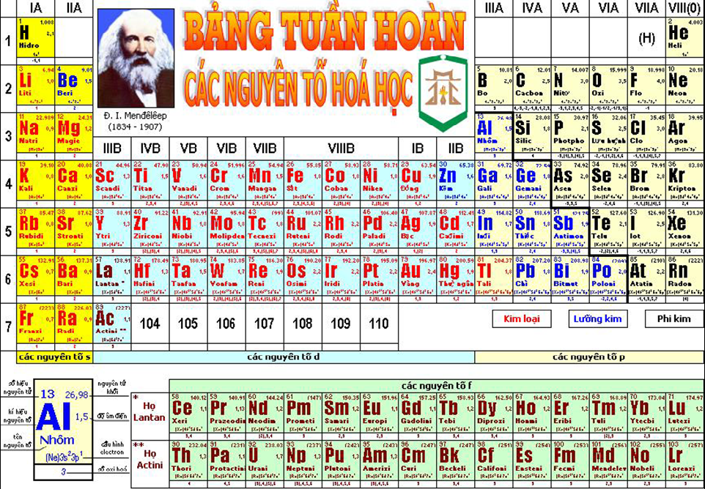

Slide 5
56
Fe
I. VỊ TRÍ, CẤU HÌNH ELECTRON
26
Kí hiệu Fe
Số thứ tự: Ô số 26, chu kỳ 4, nhóm VIIIB
Cấu hình electron ng tử: 1s² 2s² 2p⁶ 3s² 3p⁶ 3d⁶ 4s²
[Ar]3d⁶4s²
M_{Fe} = 56g/mol
nhường 2e
Fe²⁺
: [Ar]3d⁶
* Khả năng:
Fe³⁺
: [Ar]3d⁵
nhường 3e

Slide 6
56
Fe
II. TÍNH CHẤT VẬT LÍ
26
- Sắt là kim loại có màu trắng hơi xám, dẻo, dễ rèn, nóng chảy ở nhiệt độ 1540ºC, có D = 7,9 g/cm³.
- Sắt có tính dẫn điện, dẫn nhiệt tốt, đặc biệt có tính nhiễm từ.

Slide 7
56
Fe
III. TÍNH CHẤT HÓA HỌC
26
FeFe²⁺ + 2e
(Phản ứng với chất oxi hóa yếu)
Fe : TÍNH KHỬ trung bình
FeFe³⁺ + 3e
(Phản ứng với chất oxi hóa mạnh)
Tác dụng với phi kim
Tác dụng với axit
Tác dụng với dung dịch muối
Tác dụng với nước

Slide 8
56
Fe
III. TÍNH CHẤT HÓA HỌC
26
1. Tác dụng với phi kim
tº
+2
Fe + S →
Fe + O₂ →
Fe + Cl₂ →
-2
sắt (II) sunfua
FeS
Fe₃O₄
2FeCl₃
tº
+8/3
3
2
-2
oxit sắt từ
2
3
tº
+3
-1
sắt (III) clorua

Slide 9
56
Fe
III. TÍNH CHẤT HÓA HỌC
26
2. Tác dụng với axit
- Fe + axit HCl, H₂SO₄ loãng → muối + H₂
Fe + H₂SO₄ → FeSO₄ + H₂
- Fe + axit có tính oxi hóa mạnh → muối + sản phẩm khử + H₂O
0
+2
0 +5 +3 +2
Fe + 4HNO₃ _{loãng} → Fe(NO₃)₃+ NO + 2H₂O
0 +3
6
Fe + HNO₃ _{đặc, nóng} →
Fe(NO₃)₃+ 3NO₂ + 3H₂O
0 +3
Fe + H₂SO₄ _{đặc, nóng} →
Fe₂(SO₄)₃+ 3SO₂ + 3H₂O
* Fe bị thụ động với axit HNO₃,H₂SO₄ đặc, nguội tương tự Al, Cr

Slide 10
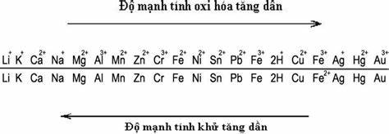
56
Fe
III. TÍNH CHẤT HÓA HỌC
26
3. Tác dụng với dung dịch muối
➔ Fe tác dụng với dung dịch muối của kim loại yếu hơn nó (kim loại đứng sau nó trong dãy hoạt động hóa học)
      Fe + CuSO₄ → FeSO₄ + Cu
      Fe + 3AgNO₃ (dư) → Fe(NO₃)₃ + 3Ag
0 +2
0 +3

Slide 11
56
Fe
III. TÍNH CHẤT HÓA HỌC
26
4. Tác dụng với nước
Ở nhiệt độ cao, sắt khử được hơi nước:
3Fe + 4H₂O  Fe₃O₄ + 4H₂­
Fe + H₂O  FeO + H₂
<570ºC
>570ºC
Trong không khí ẩm, Fe bị ăn mòn điện hóa
4Fe + 3O₂ +6 H₂O → 4Fe(OH)₃ → Fe₂O₃ .nH₂O
gỉ sắt

Slide 12
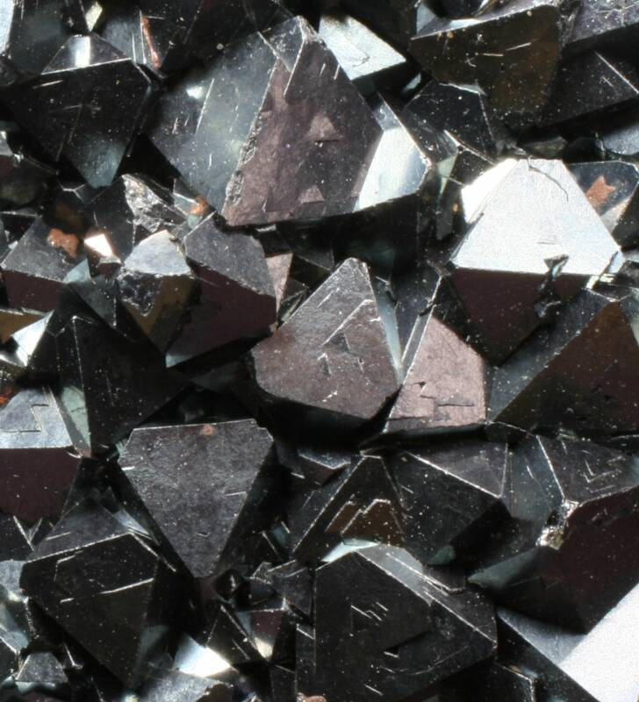
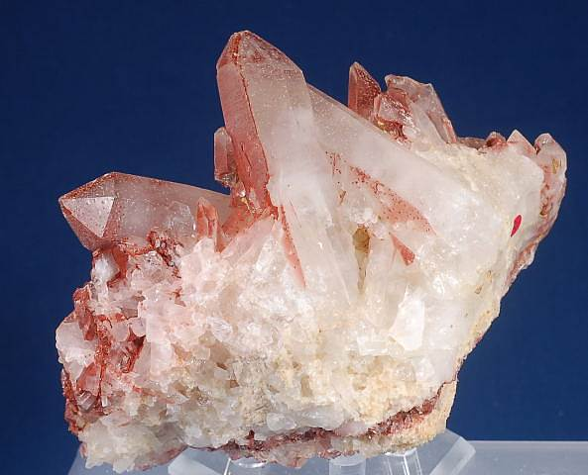
56
Fe
IV. TRẠNG THÁI TỰ NHIÊN
26
Quặng Manhetit: Fe₃O₄
Quặng Hematit đỏ: Fe₂O₃

Slide 13
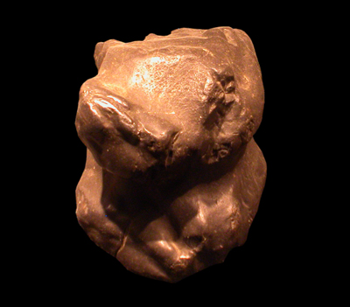
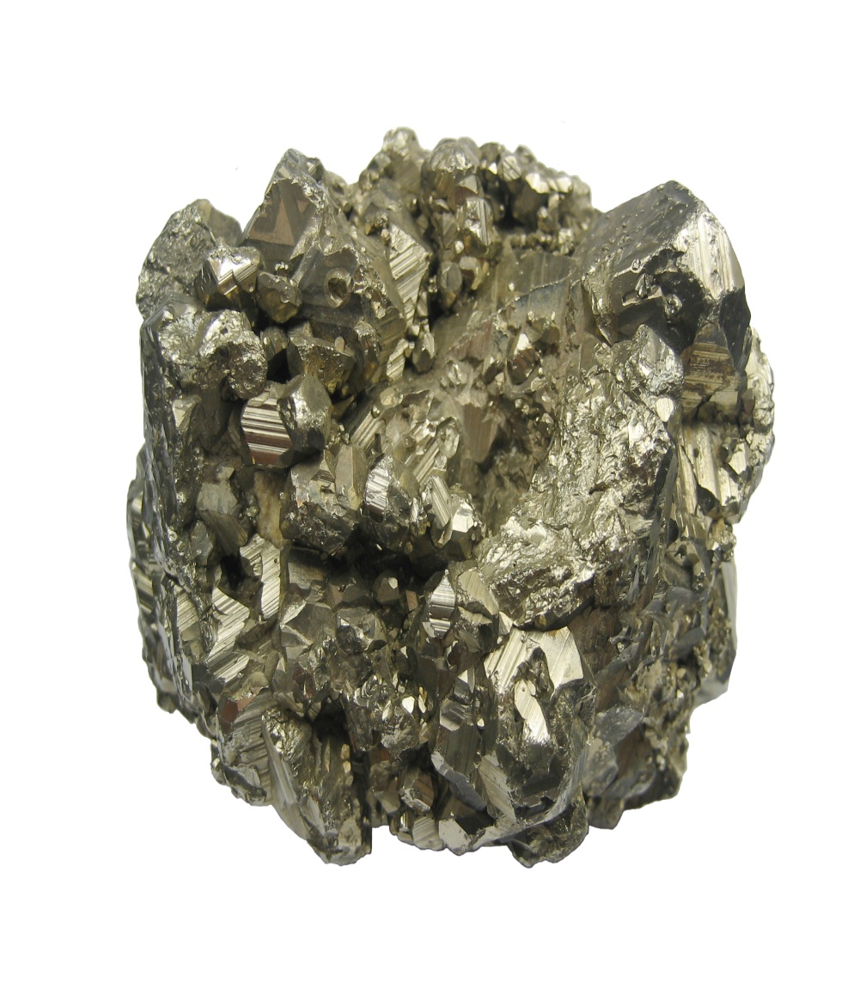
56
Fe
IV. TRẠNG THÁI TỰ NHIÊN
26
Quặng Hematit nâu: Fe₂O_{3.} nH₂O
Quặng Pirit: FeS₂

Slide 14
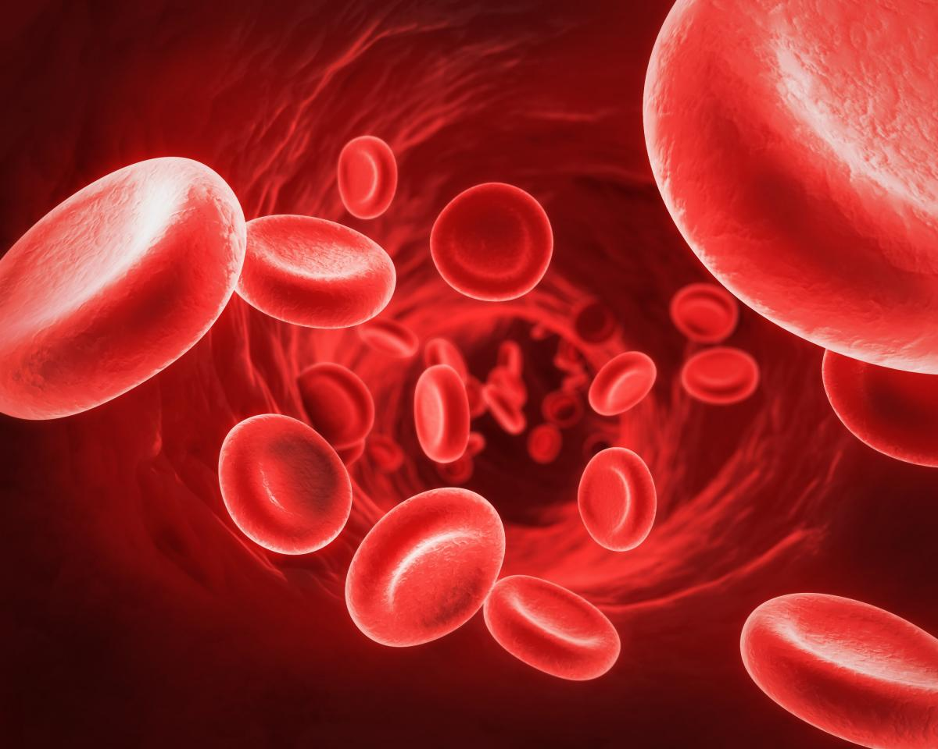
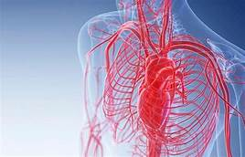
56
Fe
IV. TRẠNG THÁI TỰ NHIÊN
26
Sắt có vai trò quan trọng với cơ thể, là yếu tố cần thiết tạo nên hemoglobin, chất tạo nên màu đỏ của hồng cầu, có nhiệm vụ chuyên chở Oxi và CO₂ trong quá trình hô hấp

Slide 15
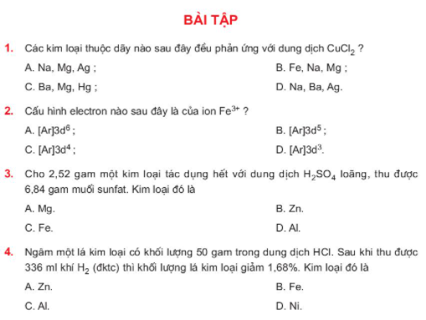

Slide 16
      BÀI TẬP
Bài 1 (trang 141 SGK Hóa 12): Các kim loại nào sau đây đều phản ứng với dung dịch CuCl₂ ?
A. Na, Mg, Ag ; B. Fe, Na, Mg;
C. Ba, Mg, Hg ; D. Na, Ba, Ag.

Slide 17
      BÀI TẬP
Bài 2 (trang 141 SGK Hóa 12): Cấu hình electron nào sau đây là của Fe³⁺ ?
  A.[Ar]3d⁶ ; B.[Ar]3d⁵ ;
  C. [Ar]3d⁴ ; D.[Ar]3d³.
Cấu hình e của Fe (Z = 26): [Ar]3d⁶4s²
Fe → Fe³⁺ + 3e
=> Cấu hình electron của Fe³⁺ là: [Ar]3d⁵

Slide 18
      BÀI TẬP
Bài 3 (trang 141 SGK Hóa 12): Cho 2,52 gam một kim loại tác dụng hết với dung dịch H₂SO₄ loãng, thu được 6,84 gam muối sunfat. Kim loại đó là
    A. Mg. B. Zn.
    C. Fe. D. Al.
Bài giải: Gọi kim loại là M, khối lượng M, hóa trị n
2M + nH₂SO₄ → M₂(SO₄)_{n} + nH₂↑
Theo PTHH 2M (2M + 96n) gam
Theo đề bài 2,52 6,84 gam
➔ Ta có: 2M. 6,84 = 2,52.(2M + 96n).
<=> 13,68M = 5,04M +241,92n
Cho n = 1, 2, 3 thì thấy chỉ n = 2 => M =56 là thỏa mãn
<=>8,64M = 241,92n <=> M = 28n

Slide 19

      BÀI TẬP
Bài 4 (trang 141 SGK Hóa 12): Ngâm một lá kim loại có khối lượng 50 gam trong dung dịch HCl. Sau khi thu được 336ml khí H₂ (đktc) thì khối lượng lá kim loại giảm 1,68 %. Kim loại đó là :
A.Zn. B.Fe.
C.Al. D.Ni.
Bài giải: m_{KL}=1,68%.50=0,84g ; n_{H2}=0,336:22,4=0,015mol
Gọi kim loại là M, khối lượng M, hóa trị n
2M + 2nHCl → 2MCl_{n} + nH₂
0,015 (mol)
0,03
n
Cho n = 1, 2, 3 thì thấy chỉ n = 2 => M =56 là thỏa mãn

Slide 20
      BÀI TẬP
Bài 4 (trang 141 SGK Hóa 12): Ngâm một lá kim loại có khối lượng 50 gam trong dung dịch HCl. Sau khi thu được 336ml khí H₂ (đktc) thì khối lượng lá kim loại giảm 1,68 %. Kim loại đó là :
A.Zn. B.Fe.
C.Al. D.Ni.
Bài giải: m_{KL}=1,68%.50=0,84g ; n_{H2}=0,336:22,4=0,015mol
Gọi kim loại là M, khối lượng M, hóa trị n
2M + 2nHCl → 2MCl₂ + nH₂
0,015 (mol)
0,03
n
Cho n = 1, 2, 3 thì thấy chỉ n = 2 => M =56 là thỏa mãn

Slide 21
Bài 32
      HỢP CHẤT CỦA SẮT
Cho một số hợp chất sau:
(1) FeO (2) Fe(OH)₃
(3) FeSO₄ (4) FeCl₃
(5) Fe₂O₃ (6) Fe(OH)₂
Hãy cho biết:
- Hợp chất nào sắt có số oxi hóa +2?
- Hợp chất nào sắt có số oxi hóa +3?
+2
-2
+3
-2
+
+2
+6
-2
+3
-
+3
-2
+2
-2
+

Slide 22
- Hợp chất sắt có số oxi hóa +2:
(1) FeO ; (6) Fe(OH)₂ ; (3) FeSO₄
- Hợp chất sắt có số oxi hóa +3:
(5) Fe₂O₃ ; (2) Fe(OH)₃; (4) FeCl₃
⇒ Hợp chất sắt (II)
⇒ Hợp chất sắt (III)
 | Oxit | Hiđroxit | Muối
Hợp chất sắt (II) | FeO | Fe(OH)₂ | FeSO₄
Hợp chất sắt (III) | Fe₂O₃ | Fe(OH)₃ | FeCl₃

Slide 23

I. HỢP CHẤT SẮT (II)
Có tính khử đặc trưng: Fe²⁺ → Fe³⁺ + 1e
và tính oxi hóa : Fe²⁺ + 2e → Fe
1. Sắt (II) oxit FeO
2. Sắt (II) hidroxit Fe(OH)₂
3. Muối sắt (II)

Slide 24
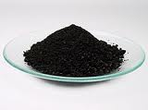
I. HỢP CHẤT SẮT (II)
1. Sắt (II) oxit FeO
- Chất rắn màu đen, không có trong tự nhiên, không tan trong nước
- Tác dụng được với axit sinh ra muối sắt (II), tác dụng với axit có tính oxi hóa mạnh thì thu được muối sắt (III)
3FeO + 10HNO₃ → 3Fe(NO₃)₃ + NO + 5H₂O
- Điều chế bằng cách dùng CO hay H₂ khử sắt (III) oxit ở 500ºC
Fe₂O₃ + CO → 2FeO + CO₂
FeO
tº

Slide 25
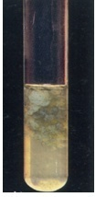
I. HỢP CHẤT SẮT (II)
2. Sắt (II) hidroxit Fe(OH)₂
- Là chất rắn, màu trắng hơi xanh, không tan trong nước.
- Dễ bị oxi hóa thành sắt (III) hiđroxit màu nâu đỏ trong không khí
4Fe(OH)₂ + O₂ + 2H₂O → 4Fe(OH)₃
- Có tính bazơ (tác dụng với axit (HCl, H₂SO₄ loãng) tạo nên muối sắt (II))
- Điều chế: trong môi trường không có oxi để thu được sản phẩm tinh khiết
Fe(OH)₂

Slide 26
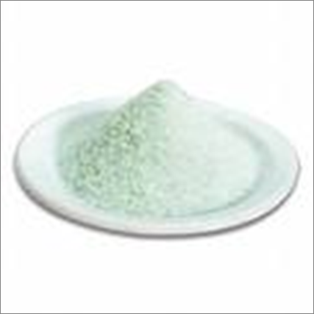
I. HỢP CHẤT SẮT (II)
3. Muối sắt (II)
- Đa số tan trong nước, khi kết tinh ở dạng ngậm nước.
- Dễ bị oxi hóa thành muối sắt (III)
2FeCl₂ + Cl₂ → 2FeCl₃
- Chú ý: dung dịch muối sắt (II) điều chế được cần dùng ngay, vì trong không khí muối sắt (II) sẽ chuyển dần thành muối sắt (III).
- Điều chế: cho Fe (hoặc FeO, Fe(OH)₂) tác dụng với HCl hoặc H₂SO₄ loãng:
Fe + 2HCl → FeCl₂ + H₂
FeO + H₂SO₄ → FeSO₄ + H₂
FeSO₄.7H₂O

Slide 27
II. HỢP CHẤT SẮT (III)
Có tính oxi hóa: Fe³⁺ + 1e → Fe²⁺
Fe³⁺ +3e → Fe
Sắt (III) oxit Fe₂O₃
Sắt (III) hidroxit Fe(OH)₃
Muối sắt (III)

Slide 28
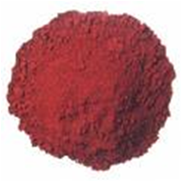



II. HỢP CHẤT SẮT (III)
1. Sắt (III) oxit Fe₂O₃
- Là chất rắn màu đỏ nâu, không tan trong nước
- Tác dụng với dung dịch axit mạnh
- Ở nhiệt độ cao, Fe₂O₃ bị CO khử hoặc H₂ khử thành Fe.
- Điều chế: qua phản ứng phân hủy sắt (III) hiđroxit ở nhiệt độ cao.
- Sắt (III) oxit tồn tại trong tự nhiên dưới dạng quặng hemantit dùng để luyện gang
Fe₂O₃

Slide 29
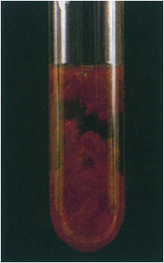
II. HỢP CHẤT SẮT (III)
2. Sắt (III) hidroxit Fe(OH)₃
- Là chất rắn màu nâu đỏ, không tan trong nước nhưng dễ tan trong các dung dịch axit tạo muối sắt (III)
2Fe(OH)₃ + 3H₂SO₄ → Fe₂(SO4)₃ + 6H₂O
- Điều chế: cho dung dịch kiềm tác dụng với muối sắt (III).
FeCl₃ + 3NaOH → Fe(OH)₃ + 3NaCl
Fe(OH)₃

Slide 30
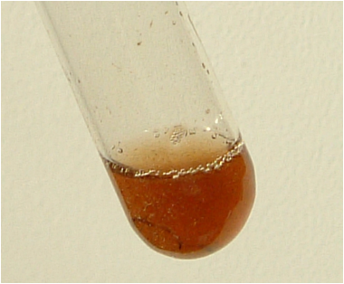
II. HỢP CHẤT SẮT (III)
3. Muối sắt (III)
- Các muối sắt (III) có tính oxi hóa, dễ bị khử thành muối sắt (II).
Fe + 2FeCl₃ → 3FeCl₂
- Bột đồng tan trong dung dịch muối sắt (III).
Cu + 2FeCl₃ (vàng nâu) → CuCl₂ + FeCl₂
⇒ Dung dịch CuCl₂ (màu xanh) và dung dịch FeCl₂ (không màu) nên dung dịch thu được có màu xanh.
FeCl₃

Slide 31
      BÀI TẬP
Bài 1 (trang 145 SGK Hóa 12): Viết phương trình hóa học của các phản ứng trong quá trình chuyển đổi sau:
(1)
(2)
(3)
(4)
(5)
(6)
(7)
FeS₂ → Fe₂O₃ → FeCl₃ → Fe(OH)₃ → Fe₂O₃ → FeO → FeSO₄ → Fe
(1) 4FeS₂ + 11O₂ → 2Fe₂O₃ + 8SO₂
(2) Fe₂O₃ + 6HCl → 2FeCl₃ + 3H₂O
(3) FeCl₃ + 3NaOH → Fe(OH)₃ + 3NaCl
(4) 2Fe(OH)₃ → Fe₂O₃ + 3H₂O
tº
(5) Fe₂O₃ + H₂ → 2FeO + H₂O
(6) FeO + H₂SO₄ → FeSO₄ + H₂O
(7) FeSO₄ + Mg → MgSO₄ + Fe
tº
tº

Slide 32
      BÀI TẬP
Bài 2 (trang 145 SGK Hóa 12): Cho sắt tác dụng với dung dịch H₂SO₄ loãng thu được V lít khí H₂ (đktc), dung dịch thu được cho bay hơi thu được tinh thể FeSO₄.7H₂O có khối lượng là 55,6 gam. Thể tích khí H₂(đktc) được giải phóng là :
A.8,19 lít. B.7,33 lít.
C.4,48 lít. D.6,23 lít.
Bài giải: n_{FeSO4} = n_{FeSO4.7H2O} = 55,6 : 278 = 0,2 (mol)
PTHH: Fe + H₂SO₄ → FeSO₄ + H₂
0,2 (mol)
Vậy thể tích khí V_{H2} = 0,2 . 22,4 = 4,48 (lít)
0,2

Slide 33
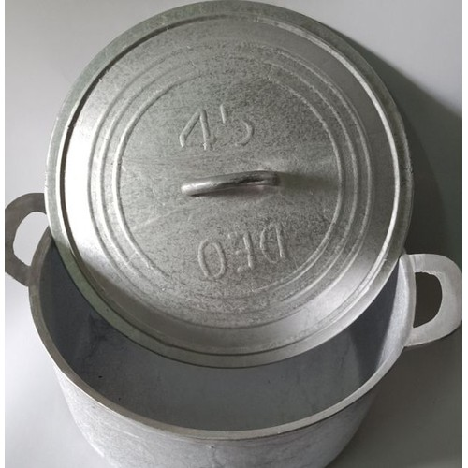

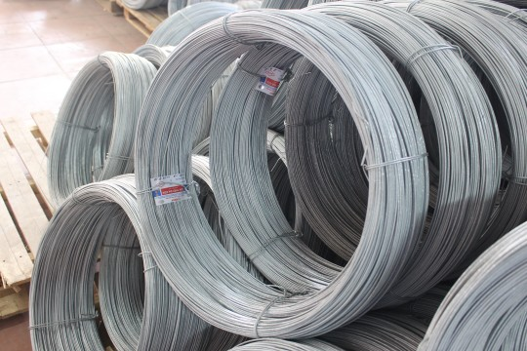
C
      HỢP KIM CỦA SẮT
Hợp kim
của sắt
GANG
THÉP

Slide 34
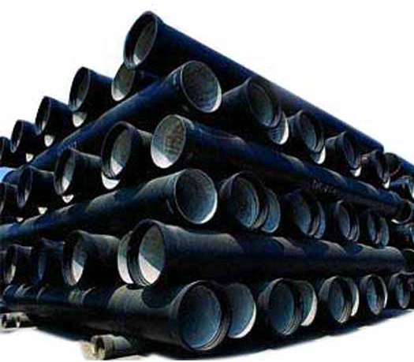
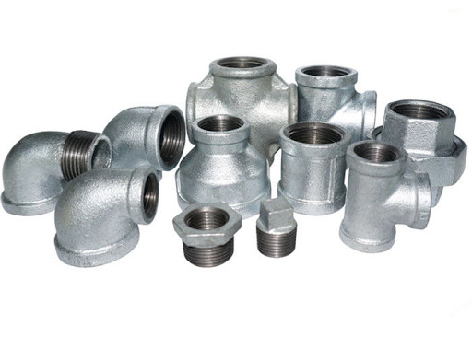
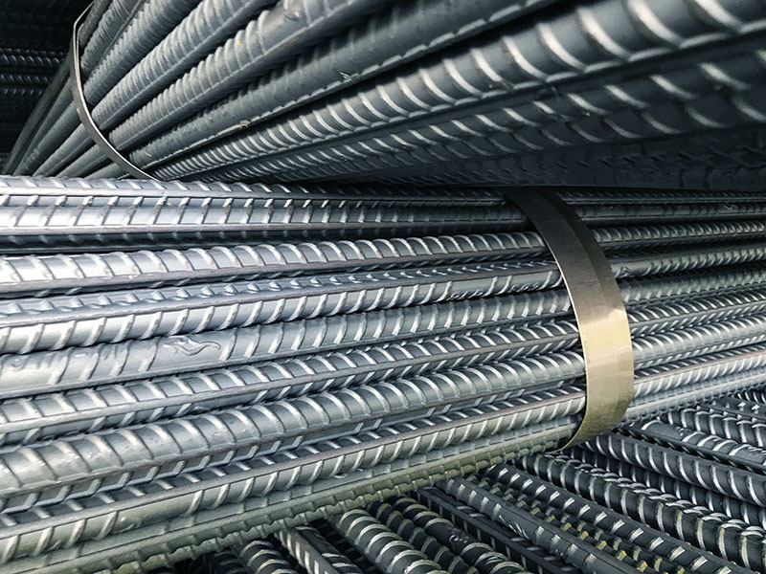
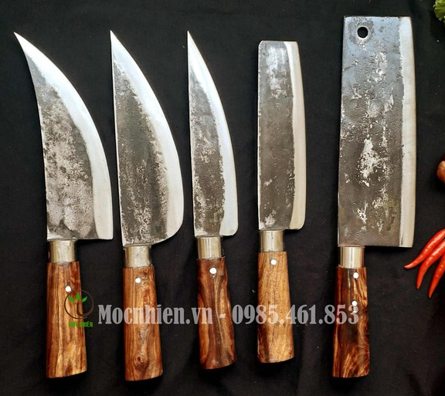
GANG (Fe, 2-5% C)
THÉP (Fe, 0,01-2% C)

Slide 35
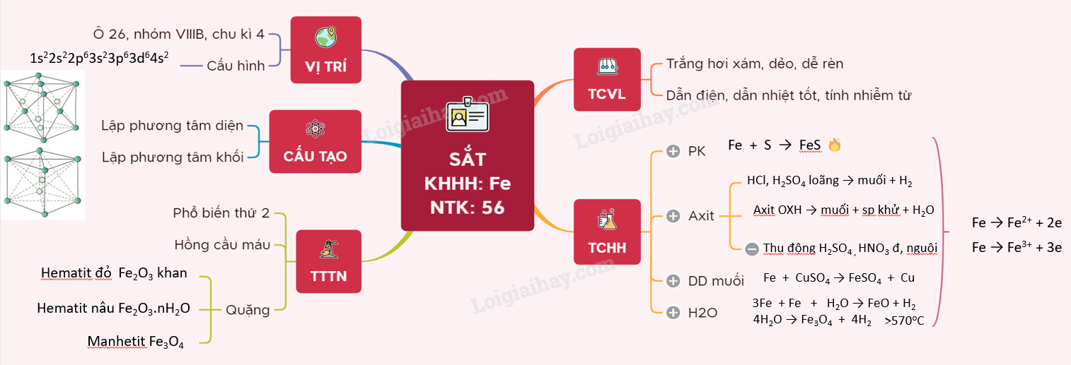
Chủ đề: SẮT

Slide 36
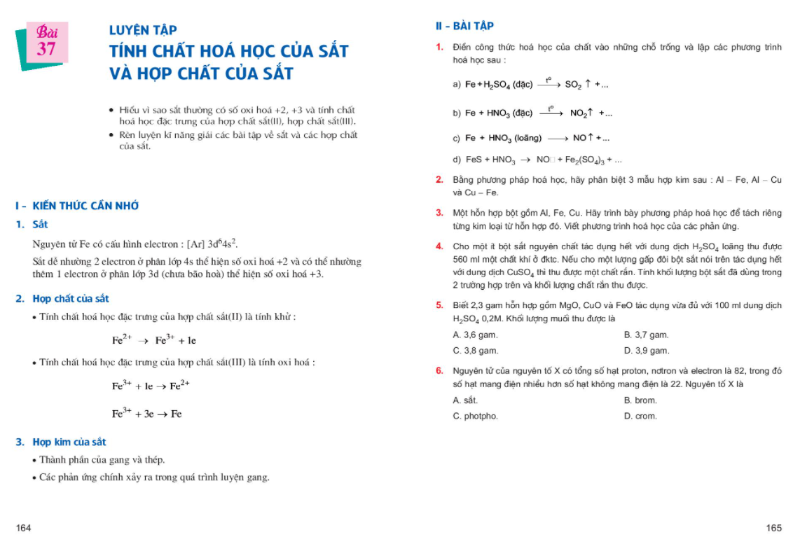

Slide 37
NỘI DUNG
LÍ THUYẾT
BÀI TẬP

Slide 38
I. LÍ THUYẾT
tác dụng với
PHI KIM
AXIT
DD MUỐI
HNO₃, H₂SO₄đ, tº
Fe²⁺ + KL
HCl, H₂SO₄ loãng
Fe³⁺ + spk + H₂O
Fe²⁺ + H₂
Notes:
Fe →Fe³⁺ khi td với chất oxh mạnh như: Halogen, HNO₃, H₂SO₄đ/tº, kk, dd KMnO₄,…

Slide 39
TÍNH KHỬ
SẮT
TÍNH KHỬ
TÍNH OXI HÓA
HỢP CHẤT Fe²⁺
HỢP CHẤT CỦA SẮT
HỢP CHẤT Fe³⁺
FeO
Fe₂O₃
Fe(OH)₃
Fe(OH)₂
Muối Fe²⁺
Muối Fe³⁺

Slide 40
Câu 1: Hợp chất nào sau đây của sắt vừa có tính oxi hóa, vừa có tính khử ?
A
FeO
B
Fe(OH)₃
C
Fe₂(SO₄)₃
D
Fe₂O₃
FeO + CO Fe + CO₂ (FeO có tính oxh)
3FeO + 10HNO₃3Fe(NO₃)₃+ NO + 5H₂O
(FeO có tính khử)

Slide 41
Câu 2: Phân hủy Fe(OH)₃ ở nhiệt độ cao đến khối lượng không đổi, thu được chất rắn là
A
. FeO.
B
. Fe₂O₃.
C
. Fe(OH)₂.
D
. Fe₃O₄.
2Fe(OH)₃ Fe₂O₃ + 3H₂O

Slide 42
Câu 3: Nhúng một thanh Fe vào dung dịch HCl, nhận thấy thanh Fe sẽ tan nhanh hơn nếu ta nhỏ thêm vào dung dịch một vài giọt dung dịch nào sau đây:
A.
H₂SO₄
B.
MgSO₄
C.
CuSO₄
D.
NaOH
Fe + 2HCl  FeCl₂ + H₂  (Fe bị ăn mòn hóa học)
Fe + CuSO₄FeSO₄+ Cu↓ (Fe bị ăn mòn điện hóa học)

Slide 43
Câu 4: Cho các phản ứng sau :
(1) Fe₃O₄ + dung dịch HNO₃ (2) Fe₂O₃ + dung dịch HNO₃
(3) Mg + dung dịch HCl (4) FeO + dung dịch HNO₃
(5) HCl + NaOH (6) Cu + dung dịch H₂SO₄ đặc nóng
Phản ứng oxi hóa khử là:
A.
1,3,4
B.
1,3,4,6
C.
1,2,3,4
D.
3,4,5,6

Slide 44
Câu 5: Sản phẩm tạo thành có chất kết tủa khi dung dịch Fe₂(SO₄)₃ tác dụng với dung dịch
A
NaOH.
B
CuSO₄.
C
NaCl.
D
Na₂SO₄.
Fe₂(SO₄)₃ + 6NaOH2Fe(OH)₃↓ + 3Na₂SO₄

Slide 45
Câu 6: Hợp chất sắt (II) sunfat có công thức là
A
Fe₂O₃.
B
FeSO₄.
C
Fe(OH)_{3.}
D
Fe₂(SO₄)₃.
Câu 7: Chất có tính oxi hoá nhưng không có tính khử là
A
Fe.
B
Fe₂O₃.
C
FeO.
D
FeCl₂.

Slide 46
Câu 8: Cho sơ đồ chuyển hoá: Fe FeCl₃ Fe(OH)₃ (mỗi mũi tên ứng với một phản ứng). Hai chất X, Y lần lượt là
A
HCl, Al(OH)₃
B
Cl₂, NaOH
C
HCl, NaOH.
D
NaCl, Cu(OH)₂
2Fe + 3Cl₂ 2FeCl₃
3NaOH + FeCl₃Fe(OH)₃+ 3NaCl

Slide 47
Câu 9: Sắt có thể tan trong dung dịch nào sau đây?
A
MgCl₂.
B
FeCl₂.
C
FeCl₃.
D
AlCl₃.
Fe + 2FeCl₃ → 3FeCl₂
Câu 10: Trong các loại quặng sắt, quặng có hàm lượng sắt cao nhất là
A
hematit nâu.
B
manhetit.
C
xiđerit.
D
hematit đỏ .

Slide 48
      BÀI TẬP
Bài 1 (trang 165 SGK Hóa 12): Điền công thức hóa học của chất vào những chỗ trống và lập các phương trình hóa học sau:
Fe + H₂SO₄đặc → SO₂ + ………
b. Fe + HNO₃đặc → NO₂ + ………
c. Fe + HNO₃loãng → NO + ………
d. FeS + HNO₃ → NO + Fe₂(SO₄)₃+ ………
2Fe + 6H₂SO₄(d) → 3SO₂ + Fe₂(SO₄)₃ + 6H₂O
Fe + 6HNO₃(d) → 3NO₂ + Fe(NO₃)₃ + 3H₂O
Fe + 4HNO₃(l) → NO + Fe(NO₃)₃ + 2H₂O
3FeS + 12HNO₃ → 9NO + Fe₂(SO₄)₃ + Fe(NO₃)₃ + 6H₂O
tº
Fe₂(SO₄)₃ + H₂O
tº
Fe(NO₃)₃ + H₂O
Fe(NO₃)₃ + H₂O
Fe(NO₃)₃ + H₂O

Slide 49
      BÀI TẬP
Bài 4 (trang 165 SGK Hóa 12): Cho một ít bột sắt nguyên chất tác dụng hết với dung dịch H₂SO₄ loãng thu được 560 ml một chất khí ở đktc. Nếu cho một lượng gấp đôi bột sắt nói trên tác dụng hết với dung dịch CuSO₄ thì thu được một chất rắn.
Tính khối lượng bột sắt đã dùng trong hai trường hợp nói trên và khối lượng chất rắn thu được.

Slide 50
Hướng dẫn
TH1: Fe + H₂SO₄ → FeSO₄ + H₂ (1)
Số mol H₂ n_{H2} = 0,025(mol) = n_{Fe}
→ Khối lượng sắt dùng ở trường hợp 1 là: m_{Fe} = 0,025 x 56 = 1,4(g)
TH2: Lượng Fe gấp đôi khi đó số mol Fe là: 0,025. 2 = 0,05 (mol)
Fe + CuSO₄ → FeSO₄ + Cu (2)
n_{Fe} = 0,05 mol.
Khối lượng Fe đã dùng ở trường hợp 2 là: m_{Fe} = 0,05 x 56 = 2,8 (g)
Khối lượng chất rắn m = m_{Cu} = 0,05 x 64 = 3,2(g)

Slide 51
      BÀI TẬP
Bài 5 (trang 165 SGK Hóa 12): Biết 2,3 gam hỗn hợp gồm MgO, CuO, FeO tác dụng vừa đủ với 100ml dung dịch H₂SO₄ 0,2M. Khối lượng muối thu được là :
A. 3,6 gam. B. 3,7 gam.
C. 3,8 gam. D. 3,9 gam.
Bài giải: n_{H2SO4} = 0,1. 0,2 = 0,02 mol
RO + H₂SO₄ → RSO₄ + H₂O
1 mol oxit (RO) → 1 mol muối sunfat (RSO₄)
⇒ khối lượng tăng là: 96 – 16 = 80g
Khối lượng muối thu được là: 2,3 + 80. 0,02 = 3,9 g

Slide 52
      BÀI TẬP
Bài 6 (trang 165 SGK Hóa 12): Nguyên tử của nguyên tố X có tổng số hạt cơ bản (p,n,e) là 82, trong đó số hạt mang điện nhiều hơn số hạt không mang điện là 22. Nguyên tố X là nguyên tố nào?
A. Sắt. B. Brom. C. Photpho. D. Crom.
Bài giải: Gọi p, n, e lần lượt là số proton, notron và electron.
Ta có p + n + e = 82.
p + e - n = 22.
Mà p = e → 2p + n =82
2p – n = 22
→ p = e = 26 ; n = 30. ➔ X là Fe.

